Slide 1
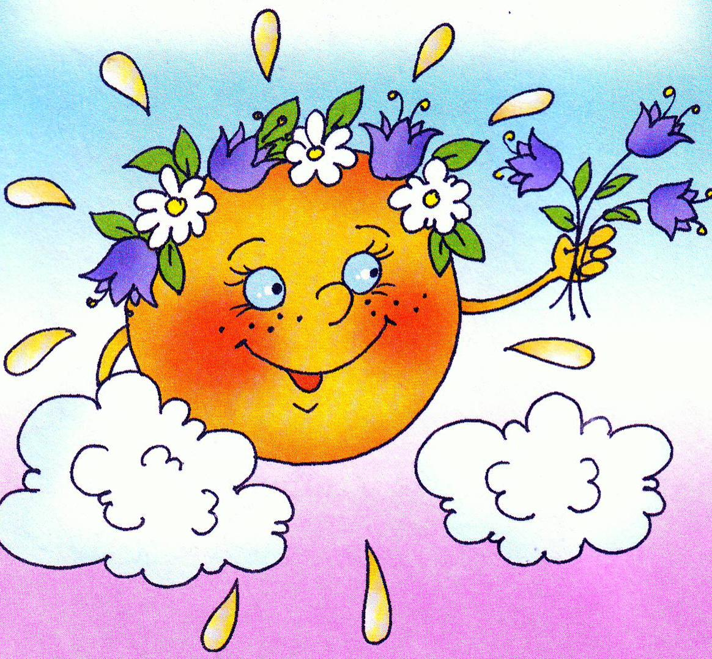
Солнце,
воздух и вода
наши лучшие друзья

Slide 2
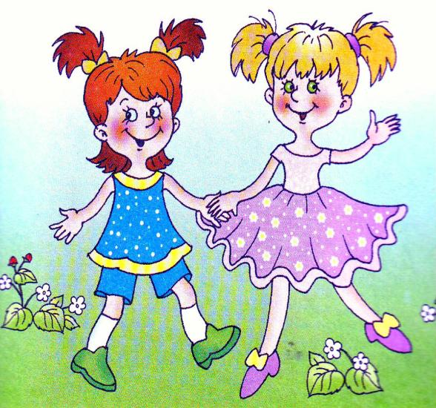
Одежда для детей
Одевать ребенка красиво, чтобы он выглядел привлекательно- закономерное стремление родителей. Однако, в погоне за красотой одежды нельзя выпускать из виду и другие, не менее важные к ней требования- гигиеничность, удобство и целесообразность.
При выборе одежды необходимо уделять внимание фактуре и качеству ткани. Детская одежда должна быть гигроскопичной, т.е. хорошо впитывать и испарять влагу.
Синтетические или накрахмаленные ткани не рекомендуются, так как они воздухонепроницаемые. Покрой одежды не должен сковывать движения ребенка. очень важно, чтобы одежда была подобрана по росту ребенка. Красивая расцветка и фасон не украсят, если одежда висит на ребенке и делает его неуклюжим. Недопустима и узкая одежда, в ней ребенок вынужден принимать не естественную позу: согнуто положение туловища, приподняты плечи. Одежда не по росту располагает ребенка к неряшливости, стеснительности, вырабатывает угловатость движений. Привыкая постепенно к неопрятному виду, ребенок в новом костюме чувствует себя неестественно, напряженно.
Удобно одевать ребенка- это значит учитывать предстоящую его деятельность и те условия , где он будет находиться. Одежда для каждого должна быть удобна, красива, целесообразна, проста. Но не допустимо одевать ребенка небрежно.
Костюм должен вызывать у ребенка желание быть опрятным, следить за своим внешним видом. Надо с малых лет выработать у него потребность следить за собой. Приучайте ребенка всегда быть опрятным, подтянутым, даже если он в «рабочей одежде».

Slide 3
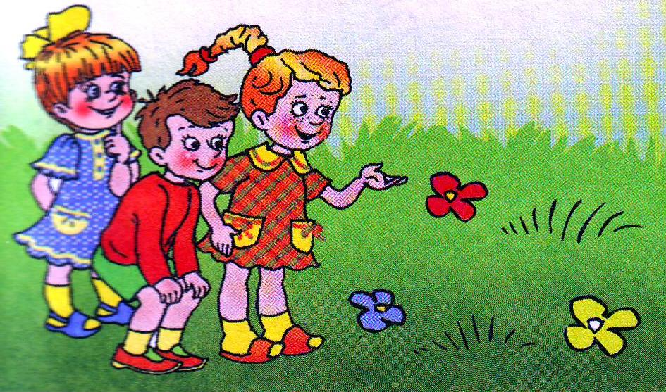
Летом вся жизнь детей проходит на воздухе. Как одеть ребенка, чтобы он не перегрелся в солнечную погоду и чтобы не было прохладно в пасмурные дни?
В жаркую погоду лучше всего легкое, свободного покроя платье с короткими рукавами, не стесняющее движений ребенка. Открытые сарафаны не всегда удобны: в пасмурные дни в них прохладно, а в солнечные можно получить ожоги кожи.
Для мальчика хороши и целесообразны легкие, ситцевые костюмы: короткие штанишки, рубашка с короткими рукавами.
Не забудьте о головном уборе- панамке или соломенной шапочке, предохраняющей ребенка от солнца.
Одежда летом должна быть легкой и светлых тонов. Светлая ткань отражает солнечные лучи и поэтому не нагревается.

Slide 4
Закаливание
воздухом
Самый простой и доступный вид закаливания – это закаливание воздухом. С этой целью дети находятся на воздухе с максимально открытыми частями тела. Закаливание происходит при пребывании детей на воздухе летом, где производятся игры, утренняя гимнастика, занятия. Не следует допускать перегревания, а для этого не нужно кутать детей. В теплую погоду полезно дать ребятам побегать босиком. В помещении необходимо обеспечить нормальную температуру воздуха путем проветривания и с помощью солнцезащитных средств (шторы, жалюзи).

Slide 5
Закаливание водой
Закаливание водой (обтирание, полное или частичное обливание, купание) – наиболее действенный вид закаливания. Начинать закаливание надо с обтираний и обливаний отдельных частей тела, водой, не вызывающей ощущения холода, затем постепенно снижать температуру воды.
Для детей раннего возраста используют умывание лица, шеи, рук до локтя. Наименьшая температура воды при таких процедурах может быть -18 – 16 градусов. Обливание всего тела, как более сильное средство, можно рекомендовать более здоровым детям. Первые дни детей обливают в помещении, затем на улице.
Обливание всего тела рекомендуют для подготовки детей к купанию в открытых водоемах. Это можно проводить, начиная с 2-3-х летнего возраста.
Купание создает у детей радостное настроение, улучшает обмен веществ, повышает аппетит.
Купание и обучение плаванию в открытых водоемах требует предварительной подготовки – воздушное закаливание, водные процедуры.

Slide 6
Закаливание солнцем
Влияние солнечной энергии благотворно сказывается на жизненно важные физиологические процессы организма: повышается обмен веществ, сопротивляемость организма к болезням, улучшается сон и аппетит. Использовать солнечную энергию для закаливания можно для детей в возрасте от 1 года. Общее время пребывания под прямыми солнечными лучами ограничивается 5-6 минутами. Затем время увеличивается и по мере появления загара, доводится до 20-25 минут (при чередовании с игрой в тени).
Злоупотребление солнцем может вызвать ожоги кожи, перегревание, вялость, нарушение работы желудочно-кишечного тракта. При появлении первых признаков перегревания (покраснение лица) ребенка уводят в тень, поят остуженной кипяченой водой, после чего он сможет продолжить игру в тени.

Slide 7
Лето, лето, лето…
В теплый летний день, гуляя с детьми, пополняйте их представление о явлениях природы: о воде и ее использовании (течет, водой умываются, бывает холодная и теплая, в ней купаются); о песке и его свойствах (сухой- сыплется, влажный- можно делать постройки). Наблюдая с детьми за явлениями природы, называйте их- идет дождь- стало мокро, сыро; светит солнце- стало тепло, жарко.
Во время прогулок обращайте внимание детей на растения и их отличительные признаки, окраску: деревья высокие, трава низкая, цветы яркие, красивые.
Лето - наиболее благоприятное время для использования всех естественных факторов: воды, солнца, воздуха, поэтому необходимо давать детям возможность, как можно дольше находиться на улице. Во время прогулок обращайте внимание детей на животных, называя их основные части тела (хвост, уши, лапки); их движения (бегает, летает, ходит, ползает, прыгает).

